Slide 1
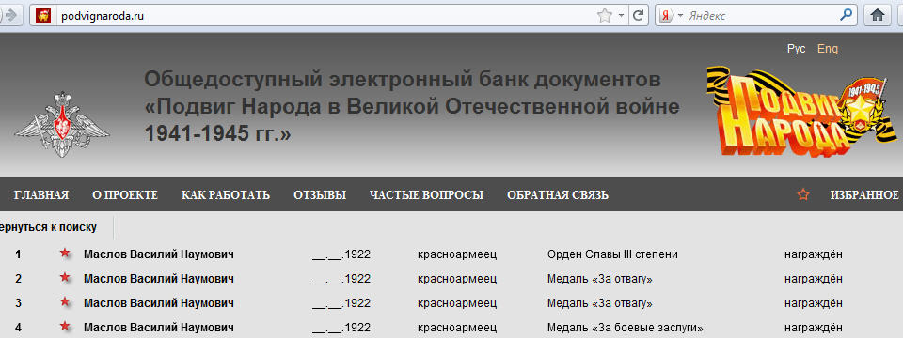
Маслов Василий Наумович, 1922 г.р., красноармеец
28 июня 1944 г
6 августа 1944 г
2 октября 1944 г
30 января 1945 г

Slide 2
Маслов Василий Наумович, 1922 г.р., красноармеец
381-й Стрелковой Дивизии, 1263-го Стрелкового Полка
Должности:
- Автоматчик роты автоматчиков (28 июня 1944 г)
- Стрелок 8-й стрелковой роты (2 октября 1944 г)
- Бронебойщик взвода ПТР 3-го стрелкового батальона (14 янв.1945 г)
381-я Стрелковая Дивизия

Slide 3
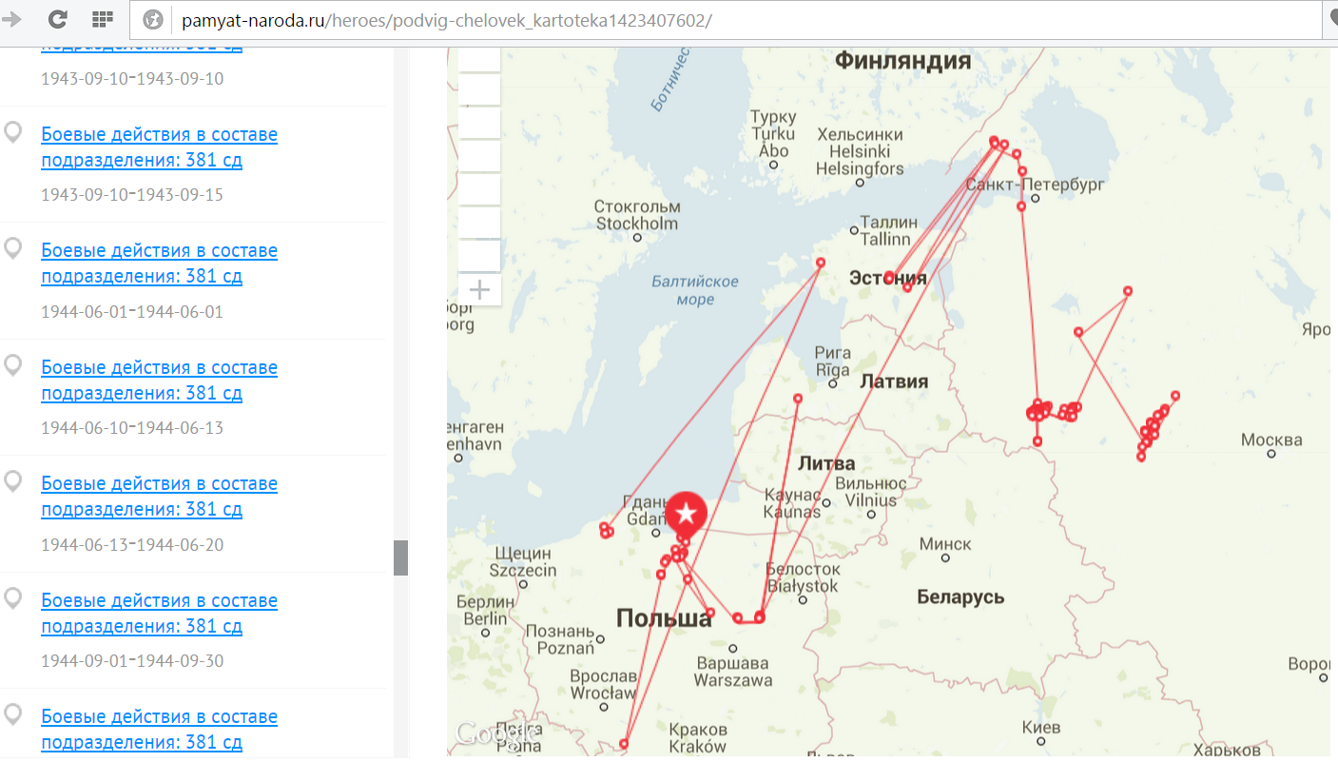
381-я Стрелковая Дивизия. Боевой путь
http://gpw.zlatschool-15.ru/zlatoust_front.html

Slide 4
Вестник музея истории Уральского государственного экономического университета: Периодическое, историко-литературное издание. – Екатеринбург: УрГЭУ, 2002. Вып. 1(2), дополн. – 308 с. (с фотографиями).
Воспоминания Завершинского Александра Александровича
В первых числах мая 1944г. в полном боевом составе наша дивизия влилась в состав 21-й армии и прибыла в предместье города Ленинграда в распоряжение Ленинградского фронта. Ровно в 10.00 открыли огонь сотни наших орудий, заработали сразу десятки гвардейских минометов "катюш". Все вокруг скрылось в дыму и пламени. От стоявшего грохота выстрелов и доносившихся разрывов снарядов и мин не было слышно человеческого голоса на расстоянии трех-пяти метров друг от друга. Еще не кончилась артподготовка, как в небе появились краснозвездные бомбардировщики и штурмовики в сопровождении наших истребителей. Они тоже хорошо обработали оборону противника. Затем вперед пошли передовые батальоны. Враг упорно сопротивлялся. В первый день наше продвижение оказалось не- значительным. Мы лишь вклинились в оборону противника. Прорыв был осуществлен лишь на второй день боя, когда в дело вступили наши танки, и первым при их поддержке в прорыв устремился один из наших полков, его успех поддержали и успешно стали развивать другие полки нашей дивизии, а затем и другие части обороны.
За смелые и активные боевые действия нашей дивизии было присвоено почетное наименование Ленинградской, и с мая 1944г. наша дивизия стала именоваться 381-я стрелковая Ленинградская.

Slide 5
Воспоминания Завершинского Александра Александровича
(май-июль 1944г)
На Карельском перешейке наша дивизия, прижав противника к Вуоксинской водной системе, смело, и решительно атаковав противника, заставляла его уступать рубеж за рубежом, а затем и опрокинула его за озеро Вуокса. После, захватив плацдарм на правом берегу Вуоксинской водной системы за населенным пунктом Барышко и острова Телячий, противник отчаянно сопротивлялся, атаки были беспрерывные по всему фронту дивизии. Помню ужасный факт. Противник впереди атакующих пустил полуголых женщин-монашек с автоматами в руках. Вода в реке от крови и плавающих раненых стала розовой.
4 июля 1944г. 1263 стрелковый полк нашей дивизии после мощной артподготовки перешел к штурму труднодоступных и сильно укрепленных высот на правом берегу реки Вуокса, и, преодолев яростное сопротивление противника, вышел на правый берег реки и прочно удерживал захваченный рубеж.
В этих боях особенно отличились батарея 76-мм пушек старшего лейтенанта Горячева, установившего свои пушки на высоте 20,0 и в упор расстреливающего контрнаступающую пехоту противника. Красноармеец Ахметов с небольшой группой бойцов, 25 человек, при выходе из строя командира роты, мужественно и храбро отбивали ожесточенные контратаки противника.

Slide 10
ПРИКАЗ от 28 июня 1944 г (первая награда)

Slide 12
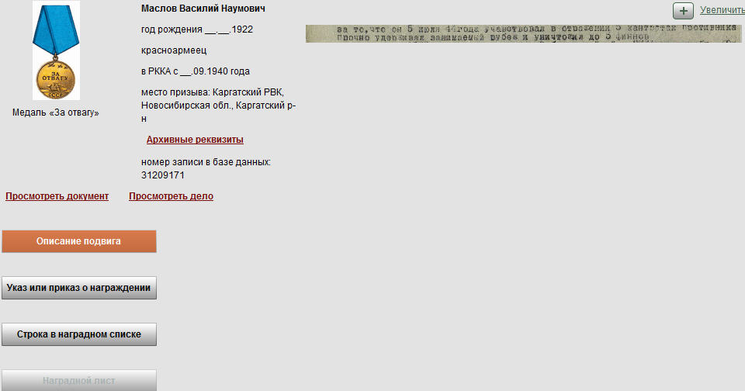
ПРИКАЗ от 6 августа 1944 г

Slide 14
Воспоминания Завершинского Александра Александровича
(июль-август 1944 г)
7 июля полк, окончательно преодолев сопротивление противника, разгромив его оборону на правом берегу реки, захватив переправу и две церкви, в районе Яи-Рюци, где финны особенно упорно сопротивлялись, прикрывал переправу своих войск через реку.
Сопротивление противника было сломлено, противник частью был уничтожен, а частью потоплен при переправе через реку. В этом бою полком было уничтожено до 500 финских солдат и офицеров, 28 ручных и станковых пулеметов, 23 миномета и много другой военной техники. Взято в плен 380 финских солдат и офицеров со стрелковым оружием и много станковых пулеметов и орудий.
Славной страницей в боевую историю нашей дивизии войдут июньские бои по овладению сложной водной преграды Вуокси.
Форсировав реку Вуокси и преодолев ряд сопротивлений, наши войска вошли в какой-то опустевший финский городок, поразивший меня своей чистотой и рациональностью построек.

Slide 15
05.08.44г. по радио было передано сообщение о перемирии с Финляндией, с этого числа дивизия получила приказ о прекращении военных действий на территории Финляндии. Обанкротившееся правительство Финляндии под натиском наших войск и прогрессивных кругов населения запросило у Советского правительства переговоры о перемирии и приняло условия СССР. 19.09.44г. было подписано соглашение о перемирии между СССР и Финляндией. Создались условия для разгрома немецко-фашистских войск на территории Прибалтийских республик. В пойме Вуоксинской системы наша дивизия сделала большие заготовки сена и зерна. За успешную заготовку я и мои подчиненные были награждены орденами Красной Звезды и медалями "За боевые заслуги".
19 августа 1944г. дивизия выгрузилась на станции Гдов и, совершив марш, в 14.00 часов сосредоточилась северо-восточнее городов: Тарту, Трохов, Тамерау.
Конец августа-сентябрь???

Slide 16
Наревский плацдарм
Наревский плацдарм — плацдарм на левом берегу реки Нарев (Польша) в районе городов Пултуск и Сероцк, захваченный совесткими войсками в ходе наступления
4 сентября 1944 года и удерживаемый до 19 окт. 1944 г.
Немецкое командование называло наревский плацдарм «пистолетом, направленным в сердце Германии» и предприняло беспрецендентные усилия по его ликвидации. Участники боёв на плацдарме вспоминали, что это были самые тяжелые для них бои за всё время войны.
Только с 4 по 10 октября немецкая армия потеряла, атакуя плацдарм, 407 танков и более 20000 убитыми.

Slide 17
ПРИКАЗ от 2 октября 1944 г

Slide 19
Воспоминания Завершинского Александра Александровича
2-й Белорусский фронт, в его состав входила наша армия и наша Ленинградская стрелковая дивизия, наступал на Гшаныш-Млову-Мариенбург.
Далее на Эльбинг к Балтийскому морю с задачей:
прикрыть наступление 1-го Белорусского фронта от ударов из Восточной Пруссии и отрезать группу армии "Центр", разгромив ее во взаимодействии с 3-м Белорусским фронтом, наступавшим на Кенигсберг.
19.09.44г. полки нашей дивизии сосредоточились в районе Антонова и города Остров-Мозовецк, где началось формирование и боевая подготовка личного состава к предстоящим боевым действиям по прорыву обороны немцев в районе города Пултуск.
Разведка полков тщательно вела наблюдение за противником. Точно установила его передний край и его огневую систему. До начала прорыва каждый командир роты тщательно изучил свой участок прорыва, направление дальнейшего движения, организовал взаимодействие с партизанами и поддерживающими средствами.

Slide 20
14 января 1945 года 1263 стрелковый полк в первом эшелоне дивизии прорвал сильно укрепленную, глубоко эшелонированную оборону противника, насыщенную многочисленными дотами и дзотами, минным полем и проволочным заграждением, в 6 км северо-восточнее Пултуска.
Дивизия целые сутки вела ожесточенные бои с противником. На направлении главного удара дивизии полк выдержал 18 контратак противника. В этих боях противник понес огромные потери, был полностью уничтожен 5 пехотный полк противника, разбито 30 пушек, 12 самоходных орудий, 14 танков, 89 автомашин, более 50 пулеметов, нашими войсками взято в плен более 300 немецких солдат и офицеров, большое количество военной техники, снаряжения и продовольствия.
К 16.00 часам 16 января поставленную задачу полки дивизии выполнили. Наступление наших войск успешно развивалось. Стремились к скорейшему выходу на государственную границу и в Пруссию - логово врага.
Сплошного фронта больше не существовало, об этом свидетельствовали пленные немецкие офицеры.

Slide 21
ПРИКАЗ от 30 января 1945 г

Slide 23
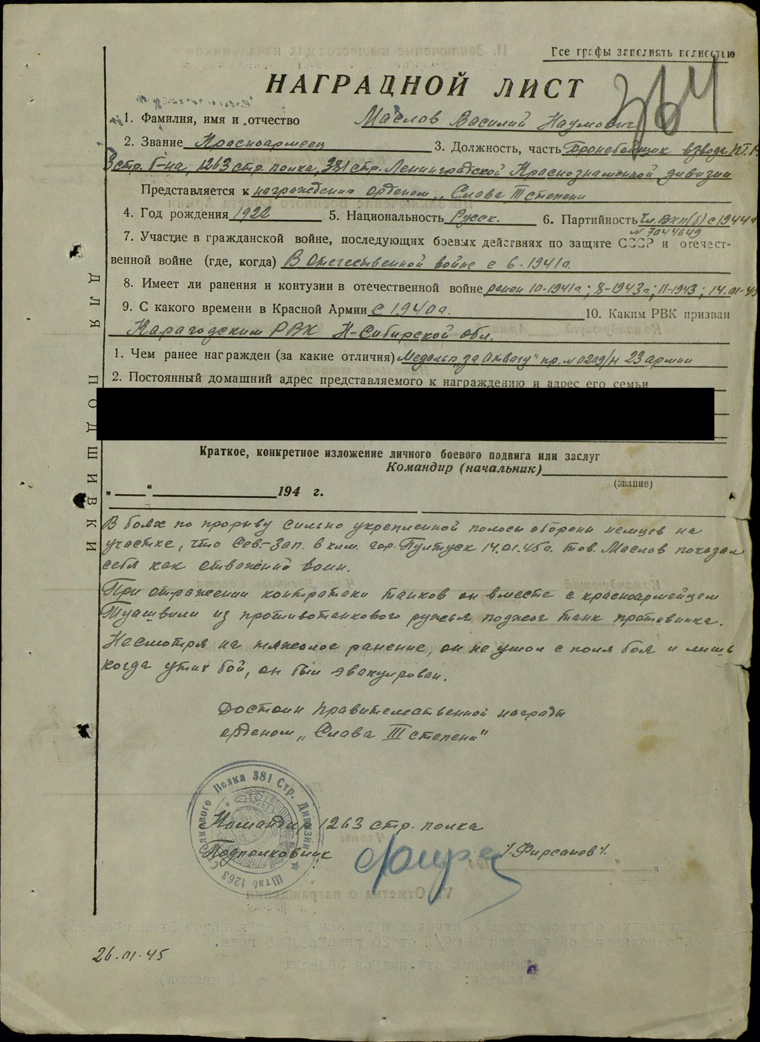

Slide 24
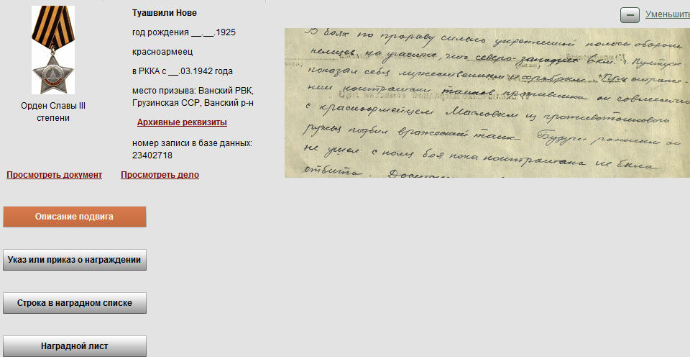
Туашвили Нове, 1922 г.р., красноармеец, Бронебойщик взвода ПТР

Slide 25
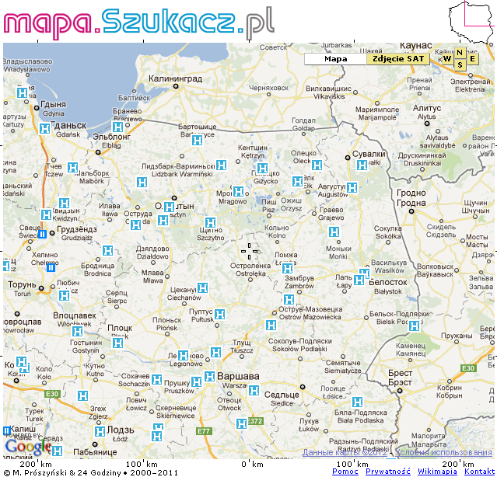

Slide 26
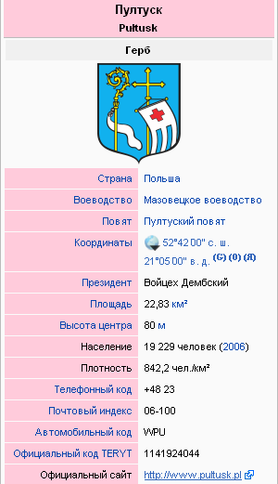
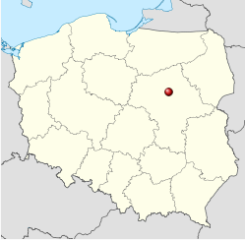
Пултуск (польск. Pułtusk) —
город в Польше, входит в Мазовецкое воеводство, Пултуский повят. Имеет статус городско-сельской гмины. Занимает площадь 22,83 км². Население 19 229 человек (на 2006 год).

Slide 27
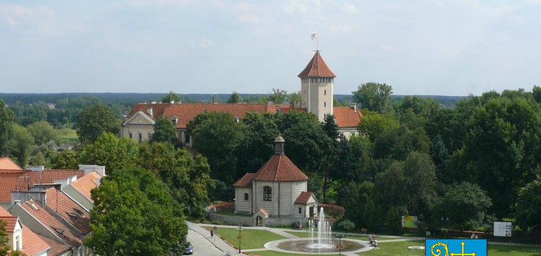

Slide 28
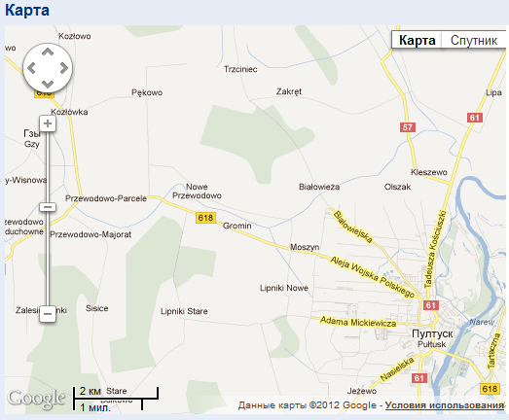

Slide 29
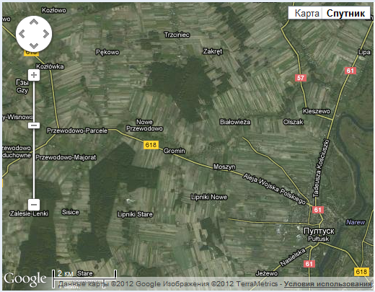

Slide 30
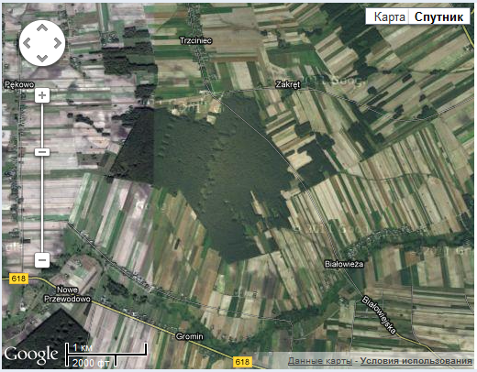

Slide 31
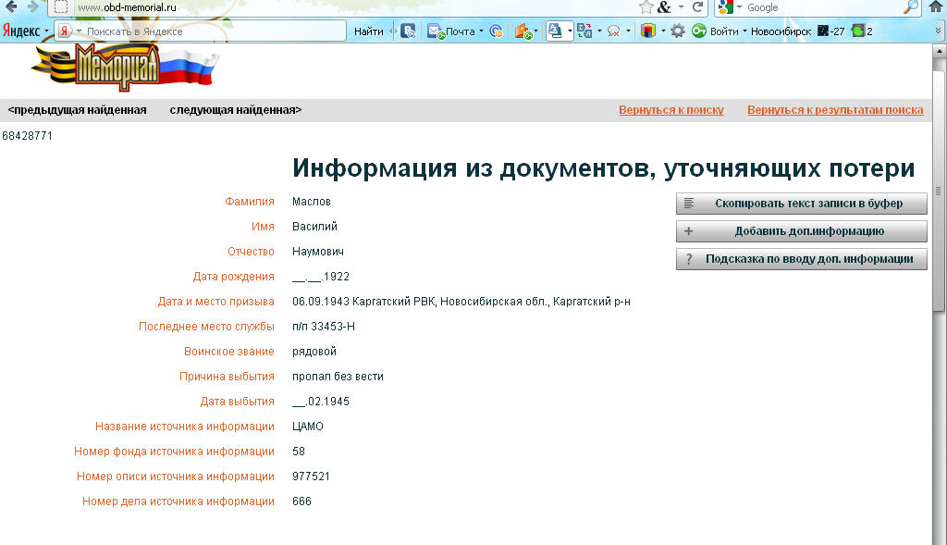

Slide 32
ВОПРОС: Попал ли Маслов Василий Наумович в госпиталь..?
Мемориал Пултуск / Клешево
( Pułtusk - бывшее Цехановское воеводство )
Пултуск (польск. Pułtusk) — город в Польше, входит в Мазовецкое воеводство, Пултуский повят. Имеет статус городско-сельской гмины. Kleszewo - село в гмине Пултуск,
в 6 км к северу от Пултуск.
http://obd-memorial.ru/html/info.htm?id=262082006
http://www.sgvavia.ru/forum/205-2079-8

Slide 33
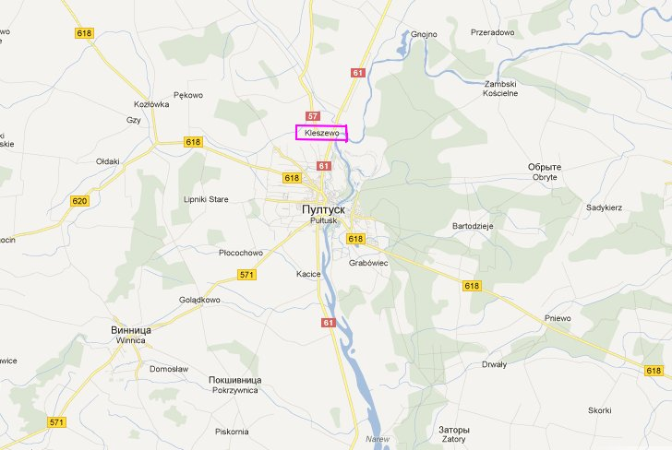
http://www.sgvavia.ru/forum/205-2079-1

Slide 34
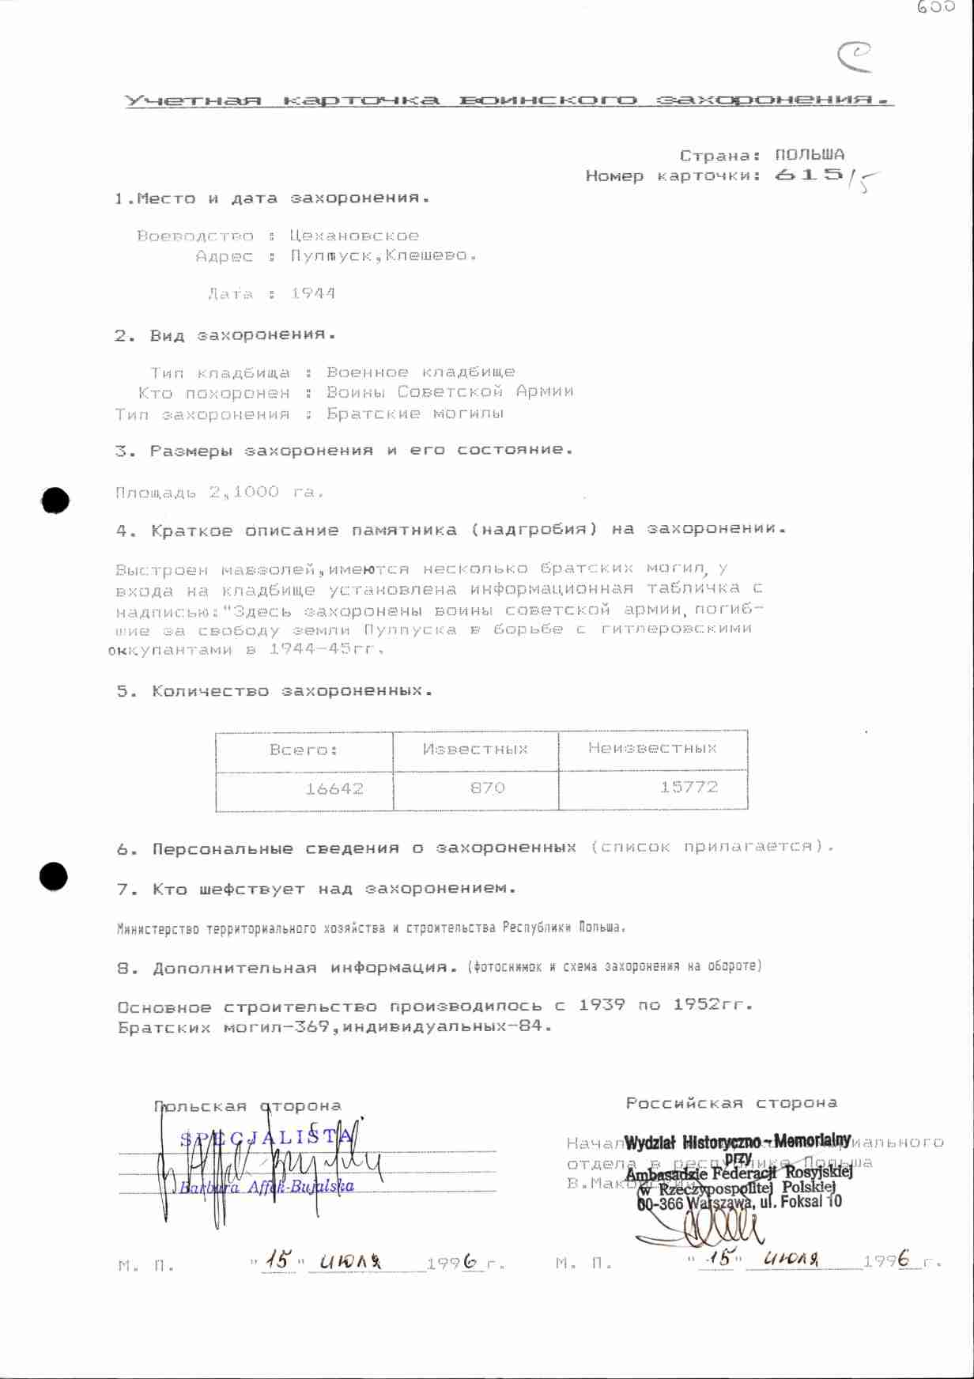

Slide 35
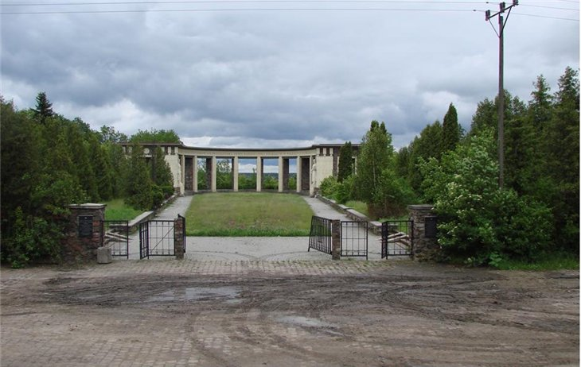

Slide 36
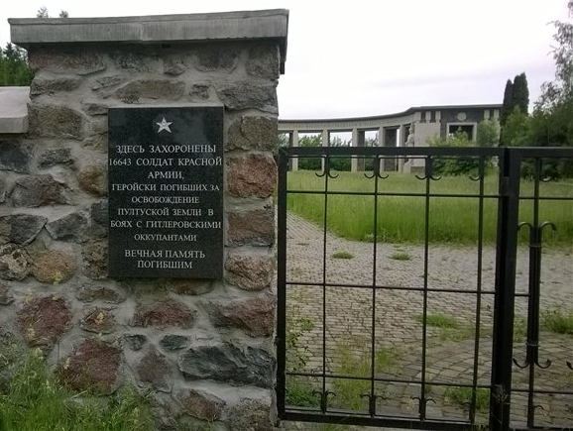

Slide 41
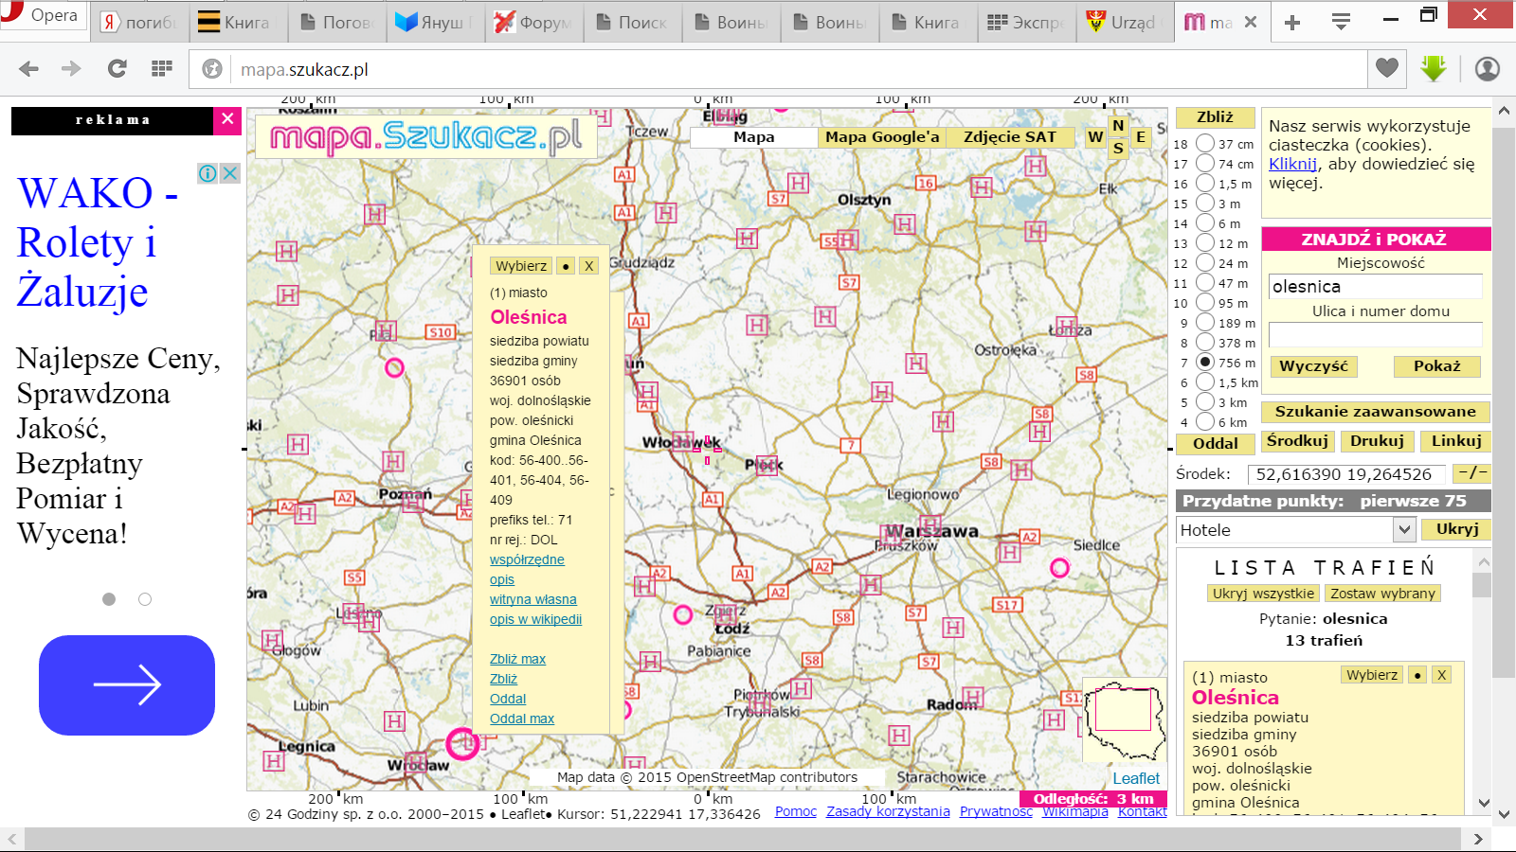
https://pamyat-naroda.ru/memorial/burial.php?id=86021635

Slide 42
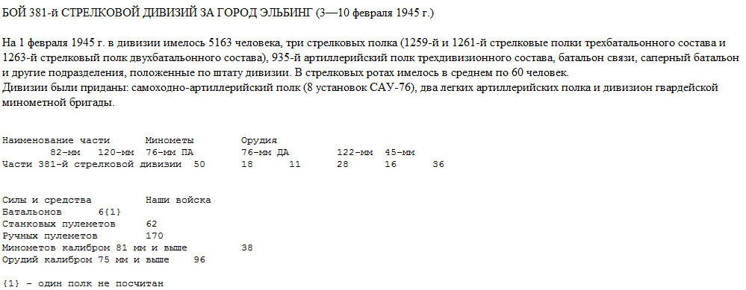
Воспоминания Завершинского Александра Александровича
18.01.1945г. наша дивизия получила задание - наступать с юго-востока на север и северо-запад на город Эльбинг.
ВОПРОС: Был ли там Маслов Василий Наумович после тяжелого ранения???

Slide 43
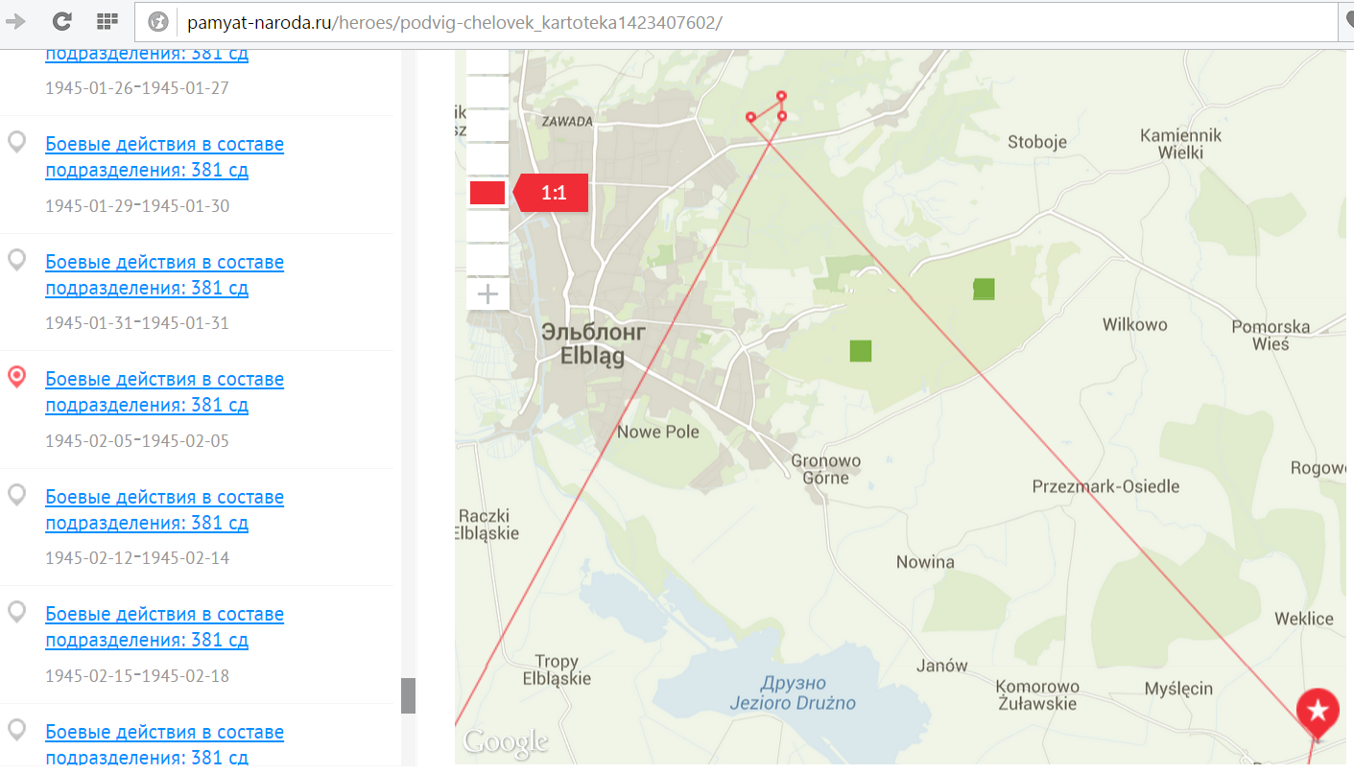

Slide 45
Совершив марш, дивизия сосредоточилась на подступах к городу Эльбинг. 31.01.1945г. дивизия наступала в направлении местечка Фогельзам на подступах к городу Эльбинг. Был сильнейший туман, вся тяжесть прорыва легла на пехоту, дивизия понесла большие потери в живой силе и технике и, продвинувшись только на 1,5-2 км, войска дивизии были вынуждены совершить обходный маневр.
К 6 часам утра 3.02.1945г. сосредоточилась в районе северо-восточнее г. Эльбинга (Древсхор) с готовностью на рассвете атаковать противника и на его плечах ворваться в город Эльбинг. По-прежнему поле боя скрывал густой туман, противник не выдержал и начал отход в южном направлении города.
Занимая дом за домом, личный состав 1263-го стрелкового полка медленно продвигался вперед, но под сильным огнем пулеметов, снайперов и танков вынужден был остановиться у 181 квартала города.
В этих боях был тяжело ранен мой однополчанин и товарищ, командир пулеметной роты лейтенант Земцов. 6.02.1945г. - командир 2-го стрелкового батальона 1263 стрелкового полка капитан Удовиченко. 11.02.1945г. с боями вышли к реке Эльбинг и тем самым подавили сопротивление очагов противника. В этих боях пал смертью храбрых командир 1-го стрелкового батальона 1263 стрелкового полка капитан Рудик.

Slide 46
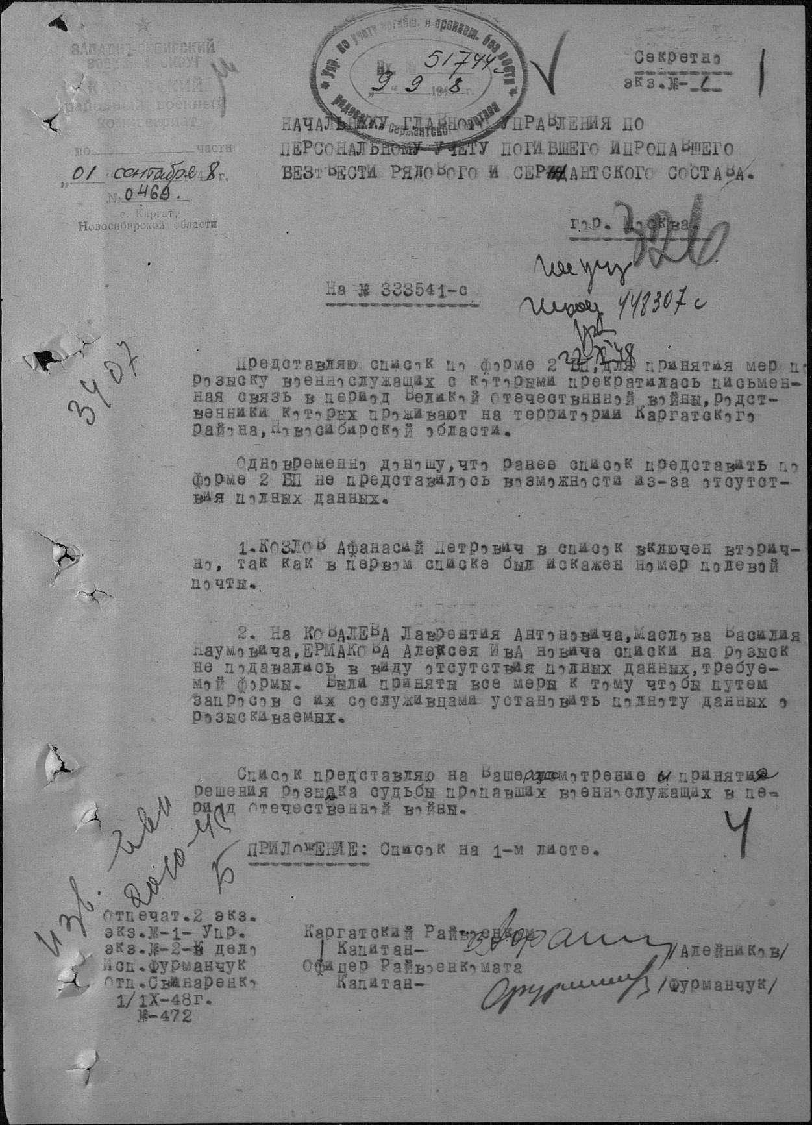

Slide 47
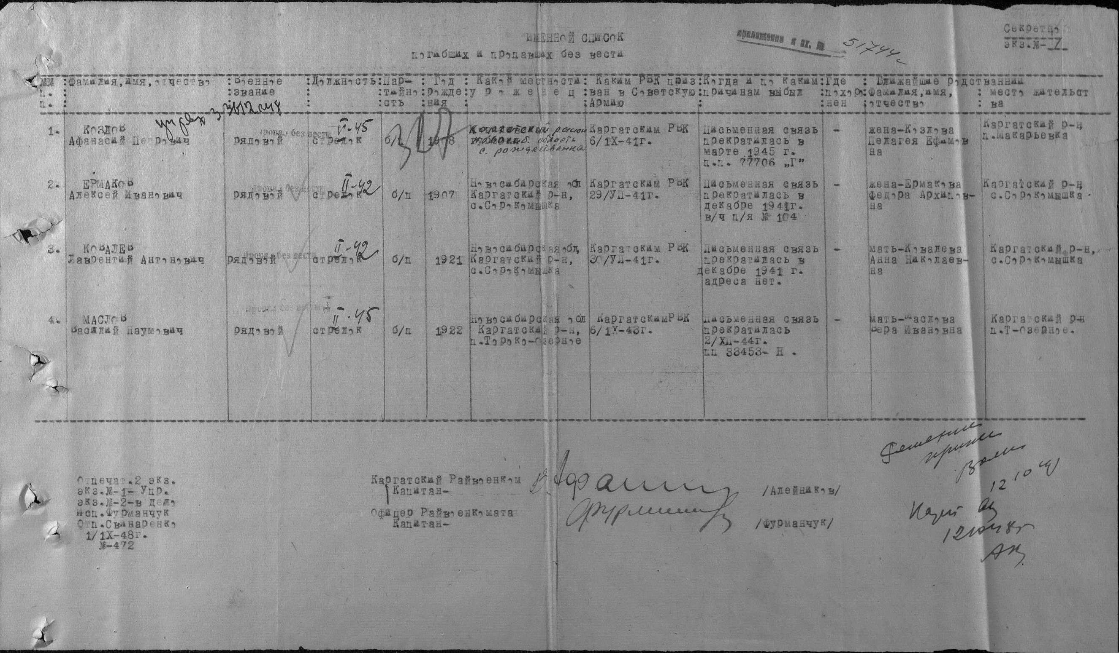

Slide 48
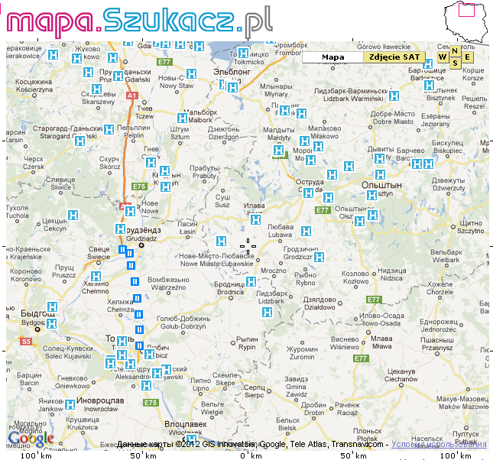

Slide 49
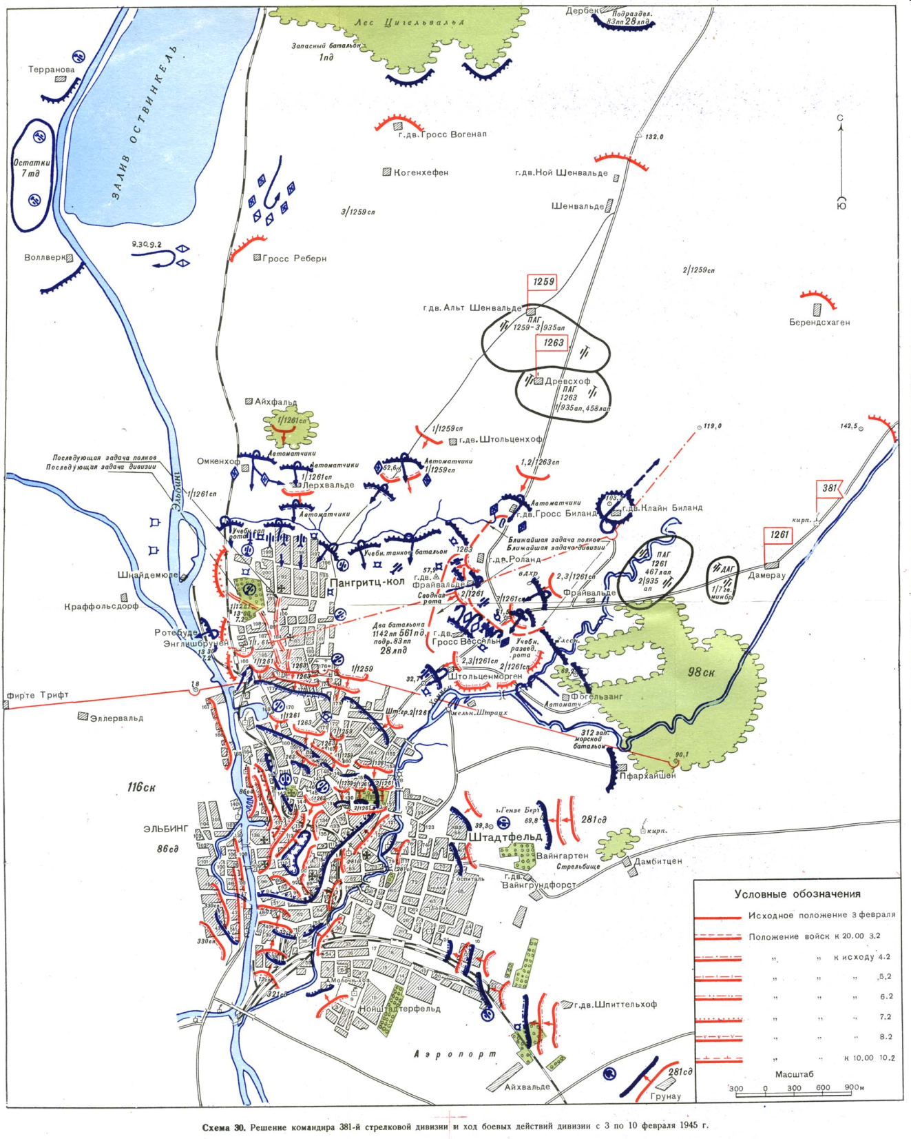

Slide 50
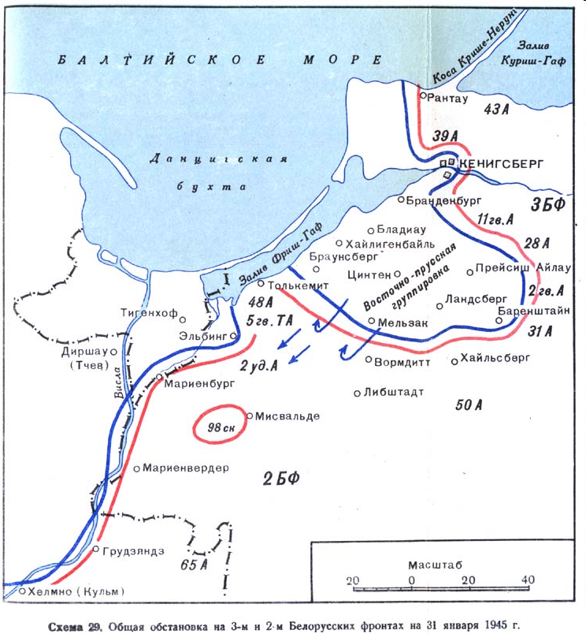

Slide 51
http://www.niepoprawni.pl/blog/41/warto-przeczytac-11
http://tomaszstezala.pl/index.php?option=com_content&view=category&id=41&Itemid=97

Slide 52
Ранение | 10.09.1941 | 16.08.1943 | 26.11.1943 (трижды) | 14.01.1945 (тяжело)
Подвиг неточно | 10.09.1941 01.10.1941-31.10.1941 | 16.08.1943 01.08.1943-31.08.1943 | 01.11.1943-30.11.1943
Подвиг неточно |  |  | 26.11.1943, 16.08.1943, 10.09.1941 | 01.10.1941-31.10.1941, 01.08.1943-31.08.1943, 01.11.1943-30.11.1943, 14.01.1945
Подвиг точно |  | 05.07.1944 |  | 14.01.1945
Награда точно | 28.06.1944 | 06.08.1944 | 02.10.1944 | 30.01.1945

